Slide 1
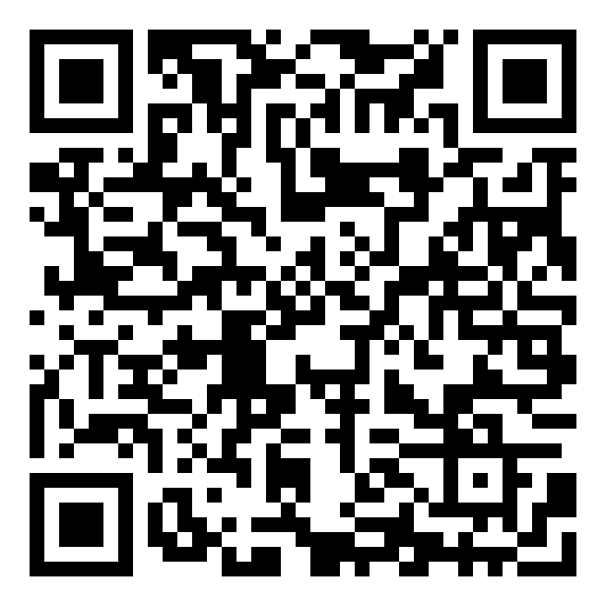
Государства Дальнего Востока на Ленте времени
https://learningapps.org/watch?v=pce20wzjt23
Notes:
https://www.youtube.com/watch?v=WGG3K32cPpU

Slide 2
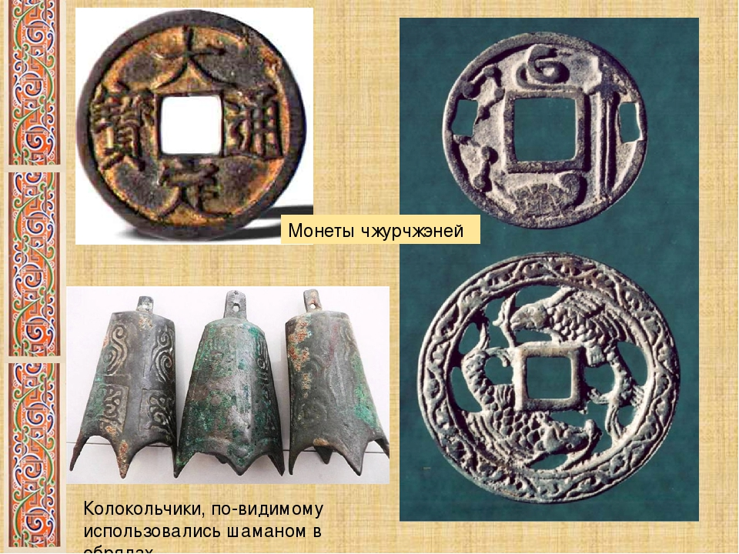
ПЕРВЫЕ ГОСУДАРСТВА НА ТЕРРИТОРИИ
РОССИЙСКОГО ДАЛЬНЕГО ВОСТОКА
Золотая империя чжурчжэней
Кто такие чжурчжэни
У истоков Золотой империи
Золотая империя на карте
Правители Золотой империи

Slide 3
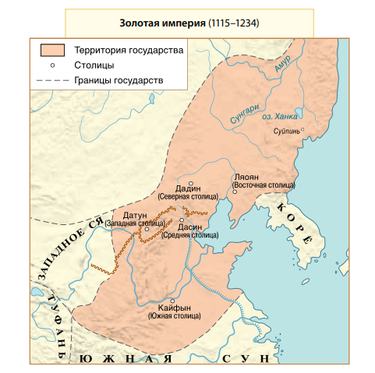
Кто такие чжурчжэни?
Чжурчжэни – с Х в.
Племена, происходившие от хэйшуй мохэ, расселившиеся по территории Северной Маньчжурии и на опустевших бохайских землях после киданьского нашествия.
Непокорные
Упрямые
Кто мог так называть так чжурчжэней ? Почему?
Чем они могли выплачивать дань завоевателям? Стр. 76
Какие народы могли, по вашему мнению, назвать земли чжурчжэней «страной Севера»?
Кто такие чжурчжэни
У истоков Золотой империи
Золотая империя на карте
Правители Золотой империи
Notes:
сторию и культуру чжурчжэней тунгусо-маньчжурского народа можно сравнить с золотым самородком, сокровищем, и сегодня сияющим из глубины веков. Империя, названная Золотой (по-китайски Цзинь), была провозглашена в 1115 году и просуществовала около 120 лет. Чжурчжэни оставили после себя множество удивительных материальных творений, скрытых под пластами земли в сотнях кладов, погребений, городищ и храмов. Уникальные и в большинстве своем высокохудожественные произведения средневековых ювелиров, бронзолитейщиков и оружейников, представленные на страницах журнала, без сомнения, разбудят у любознательного читателя интерес к незаслуженно забытой империи отечеству храбрых воинов и вдохновенных творцов.

Slide 4
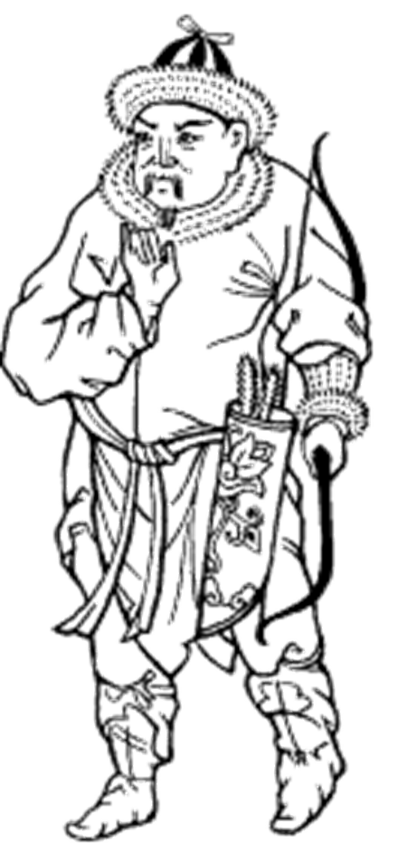

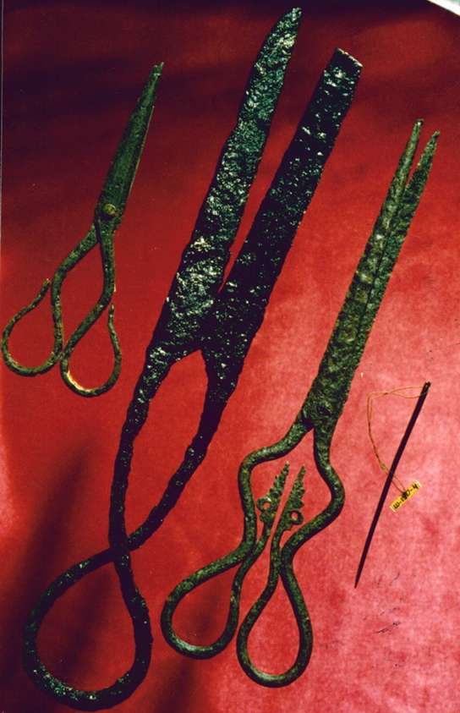
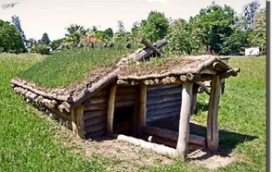
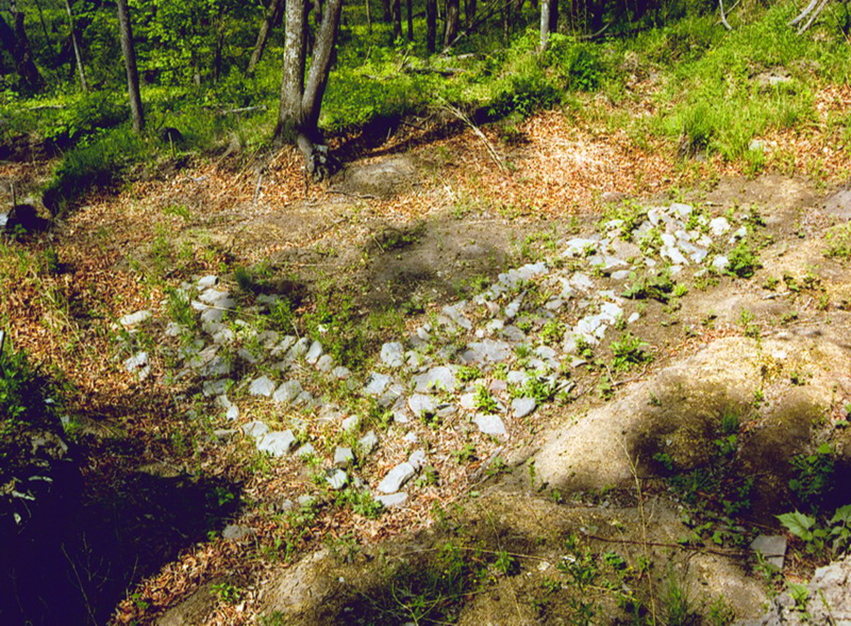
Опишите внешний вид чжурчжэней, предположите, какие занятия были для них характерны?
Проверьте свою гипотезу, прочитав п.3.8 на стр. 77 учебного пособия
Какие сведения об образе жизни можно получить из визуальных источников на слайде? Дополните их, прочитав п.9 на стр. 78
Остатки отопительной системы кан.
Ананьевское городище
Жилище чжурчжэней. Реконструкция
Кто такие чжурчжэни
У истоков Золотой империи
Золотая империя на карте
Правители Золотой империи

Slide 5
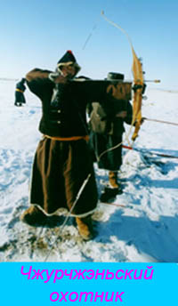
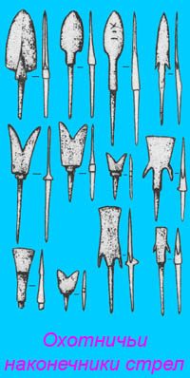
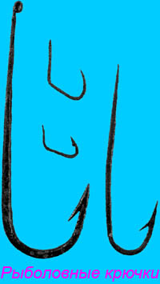
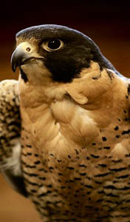
С помощью соколинных пород птиц чжурчжэни охотились на диких животных
Кто такие чжурчжэни
У истоков Золотой империи
Золотая империя на карте
Правители Золотой империи

Slide 6
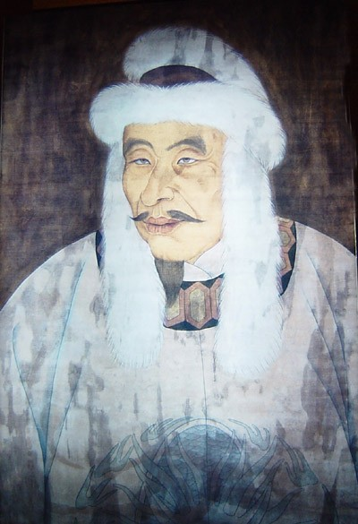
У истоков Золотой империи
Дом Ляо своё государство называл Биньте(сталь).
Хотя сталь и крепка, но наконец меняется, портится и становится ломкой, только золото никогда не меняется и не портится
Во второй половине XI в. чжурчжэньские вожди из рода Ваньянь постепенно объединили все племена.
Почему Агуда сумел объединить племена и создать империю?
Агуда, первый император Цзинь
1115—1123
Кто такие чжурчжэни
У истоков Золотой империи
Золотая империя на карте
Правители Золотой империи
Notes:
В 1113 году власть переходит в руки Агуды. Согласно летописи «Цзинь ши», Агуда шёл в бой без шлема, хорошо владел оружием. Указывается, что он стрелял из обычного лука на расстояние в 320 шагов.
Кроме этого, Агуда хорошо знал киданьский язык, что сильно ему помогло в последующей войне с киданями. Усиление племенного союза Ваньян стало тревожить южного соседа — Корё. Корёсцы не раз начинали военные действия, причём доходили до таких крайних мер, как мобилизация 170-тысячного войска, избиение чжурчжэньских послов и вождей на переговорах. Агуда смог мобилизовать чжурчжэньские отряды на борьбу со столь сильным противником и сыграл важную роль в победе чжурчжэней над южным соседом.
Война с Корё привела к тому, что Ваньян смогло объединить многие племена чжурчжэней. Но при этом Агуда старался племена не покорять, а заключать с ними союзы, чтобы не вызывать лишних конфликтов. Только те племена, которые отказывались от союзных отношений, подвергались нападениям отрядов Агуды. Вмешательство ляосцев в чжурчжэньские дела привело к тому, что Агуда стал замышлять войну против киданьского государства.
На празднике Первой Рыбы Агуда отказался танцевать перед киданьским императором и бросил ему вызов.
Первые бои закончились победами армии Агуды. Ключевой момент войны наступил, когда империя Ляо мобилизовала большие силы и их возглавил сам император. Многие чжурчжэньские вожди испугались многочисленного киданьского войска и не хотели воевать. Агуда не мог заставить их выступить против Ляо. Многие вожди требовали мира с киданями. Тогда он пошёл на хитрость. Воспользовавшись тем, что большинство чжурчжэньских вождей плохо знало китайскую письменность, Агуда написал письмо киданьскому императору с прошением о пощаде, но использовал такие выражения, которые были оскорбительными для императорского величия. Разгневанный этим киданьский правитель издал манифест, в котором потребовал от своих воинов полного уничтожения чжурчжэней. Агуда показал этот манифест чжурчжэньским вождям и сказал им, что он хотел мира, но ляоский император против этого. Манифест киданьского императора привёл к тому, что все чжурчжэни отбросили сомнения и решили воевать до конца. Этим тут же воспользовался Агуда, который взял клятву со чжурчжэньских вождей воевать с империей Ляо до полного её уничтожения.

Slide 7

Золотая империя на карте
Опишите географическое положение Золотой империи.
Какие примерно территории за три столетия до этого входили в королевство Бохай?
Сколько столиц было в Золотой империи?
Какие примерно империи чжурчжэней находились на территории российского Дальнего Востока?
Кто такие чжурчжэни
У истоков Золотой империи
Золотая империя на карте
Правители Золотой империи

Slide 8
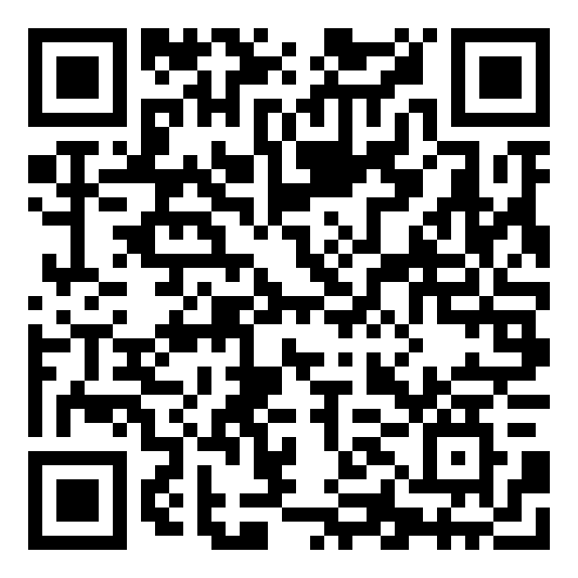
Правители Золотой империи
Используя таблицу «История Золотой империи в истории её правителей»
(с. 60) вместе с дополнительными источниками, определите, кто был кем.
https://learningapps.org/watch?v=psw5j9xia23
Кто такие чжурчжэни
У истоков Золотой империи
Золотая империя на карте
Правители Золотой империи

Slide 9
Золотая империя чжурчжэней
В ______________веке в бассейне рек ____________________________ проживали племена __________________________. Они вели____________ образ жизни, занимались______________________________ , славились __________________________________________. Одевались ________________________________. Жили в ______________________. В ____ веке она создали государство________________. Первый император_________ воевал с ______________. Его потомки _______________________________________________________.
Золотая империя просуществовала ________ лет и пала под ударами______________ в ______________году.

